Slide 1
1.6 逻辑函数的建立及其表示方法
逻辑变量分为两种：输入逻辑变量和输出逻辑变量。
描述输出逻辑变量和输入逻辑变量之间的因果关系成为逻辑函数。由于逻辑变量只有0或1，因此逻辑函数也称二值逻辑函数
一般比较复杂的逻辑电路，都有多个逻辑变量，描述逻辑函数的方法有真值表、逻辑图、波形图和卡诺图等。

Slide 2
1.6 逻辑函数的建立及其表示方法
如图所示，单刀双掷开关A装在楼下，B装在楼上，在楼上开灯后，可在楼上关灯。同时可在楼上开灯，楼下开灯。只有当两个开关向上板或者向下板，灯才亮，否则灯不亮。
楼道灯开关示意图
a
b
A
B
c
d
～
1. 真值表表示
将输入变量所以的取值与相应的函数值列成表格，就是真值表

Slide 3
楼道灯开关示意图
逻辑抽象，列出真值表
开关状态表
开关 A
开关 B
灯
a
b
A
B
下
下
亮
下
上
灭
c
d
上
下
灭
上
上
亮
～
逻辑真值表
确定变量、函数，并赋值
A
B
L
开关: 变量 A、B
灯 : 函数 L
0
0
1
0
1
0
A、B: 向上-- 1 向下--0
L : 亮---1; 灭---0
1
0
0
1
1
1

Slide 4
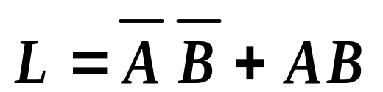
2、逻辑函数表达式表示。
逻辑表达式是用与、或、非等运算组合起来，表示逻辑函数与逻辑变量之间关系的逻辑代数式。
例：已知某逻辑函数的真值表，试写出对应的逻辑函数表达式。
写出真值表中时输出为1的所有输入变量乘积量，凡取1值的用原变量表示，取0的用反变量表示，然后将这些乘积项相加，即可得到逻辑函数表达式。
逻辑真值表
A
B
L
0
0
1
0
1
0
1
0
0
1
1
1

Slide 5

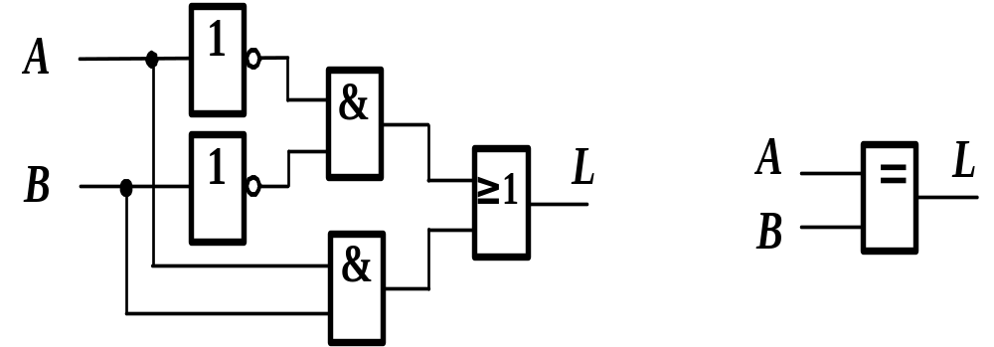
3. 逻辑图表示方法
用与、或、非等逻辑符号表示逻辑函数中各变量之间的逻辑关系所得到的图形称为逻辑图。
将逻辑函数式中所有的与、或、非运算符号用相应的逻辑符号
代替，并按照逻辑运算的先后次序将这些逻辑符号连接起来，
就得到图电路所对应的逻辑图
例：已知某逻辑函数表达式为 ，试画出其逻辑图

Slide 6
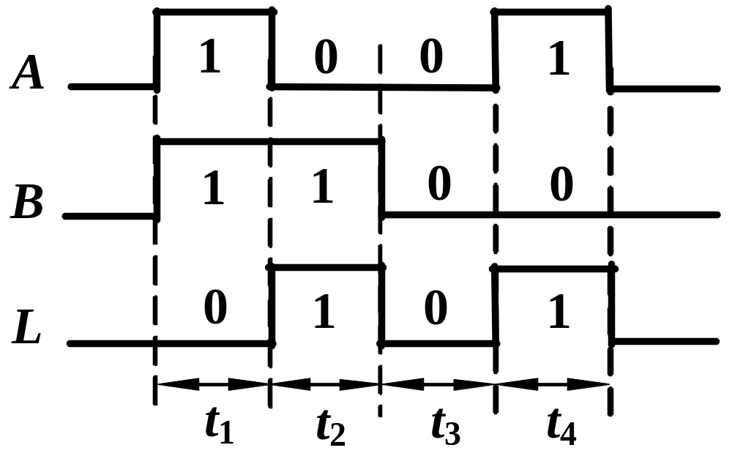
4. 波形图表示方法
用输入端在不同逻辑信号作用下所对应的输出信号的波形图，
表示电路的逻辑关系。
真值表
A
B
L
0
0
1
0
1
0
1
0
0
1
1
1

Slide 7
逻辑函数表示方法之间的转换
1、真值表到逻辑图
根据真值表写出逻辑表达式；
用公式法或者卡诺图法化简得到简化逻辑表达式；
根据逻辑表达式画出逻辑图。
2、逻辑图到 真值表
从逻辑图的输入端到输出端，逐级写出每个逻辑符号
输出端的表达式，直到写出最后的输出变量的逻辑表达式；
化简变换，求简化的逻辑表达式；
将输入变量可能的取值带入表达式进行计算，并将结
果列表，即真值表。

Slide 8
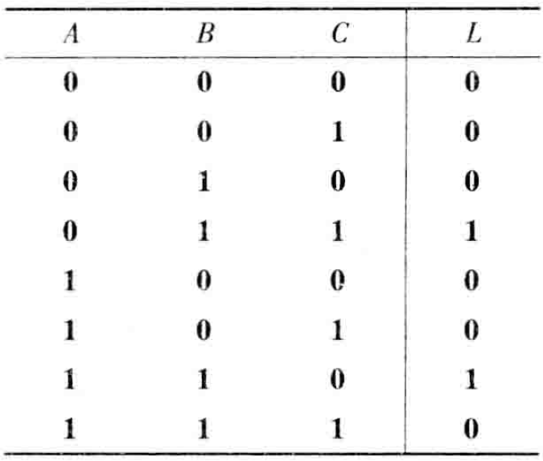
已知真值表，试画出其逻辑图

Slide 9
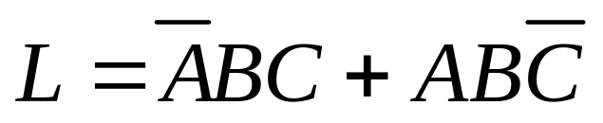
（1）写出真值表中使输出为1的所有输入变量乘积项，凡取1值的用原变量表示，
取0的用反变量表示。然后将这些乘积项相加，即得到输出逻辑函数表达式。
（2）公式化或者卡诺图化简
（3）将（1）中公式所有的与、或、非运算符号用相应的逻辑符号代替，
并按照逻辑运算的先后次序将它们连接起来，得到如图所示的逻辑图

Slide 10
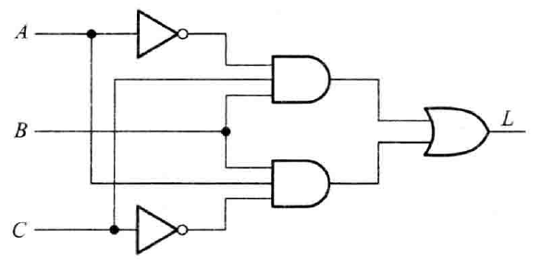

Slide 11
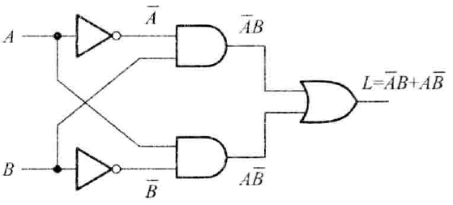
已知逻辑图，列出真值表

Slide 12

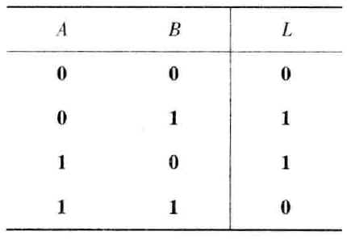
（1）从输入端开始写出每个逻辑符号输出端的表达式，得到最后的表达式。
（2）化简表达式
（3）输入变量A、B取值有4种可能，其中AB和AB使L为1，得到真值表

Slide 13

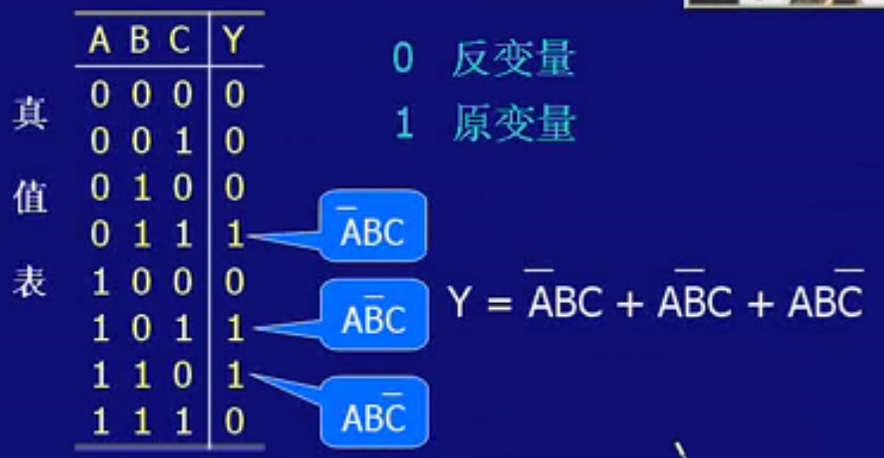
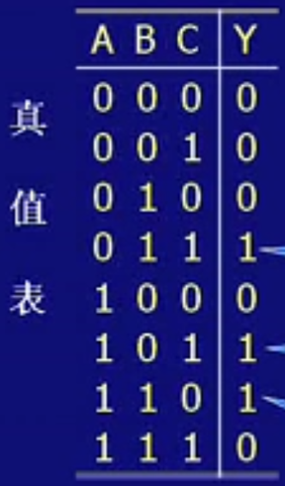

Slide 14
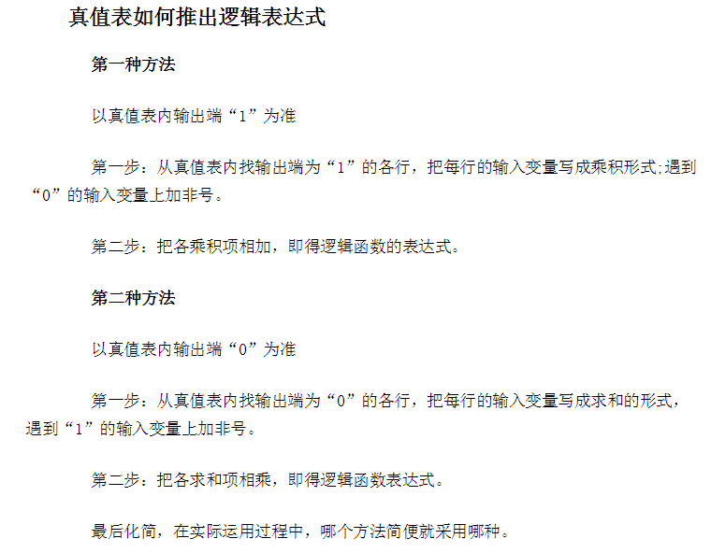

Slide 15

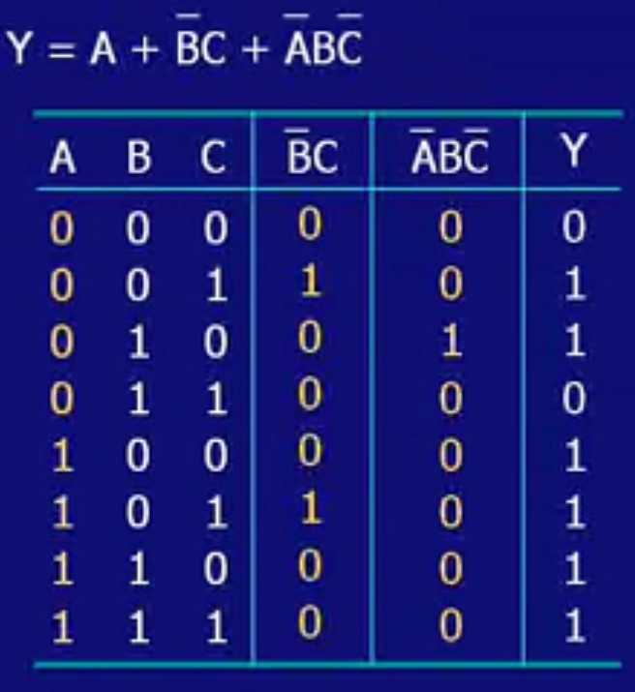


Slide 16

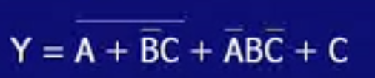
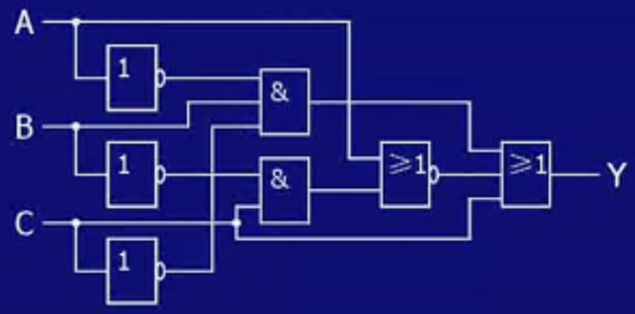

Slide 17

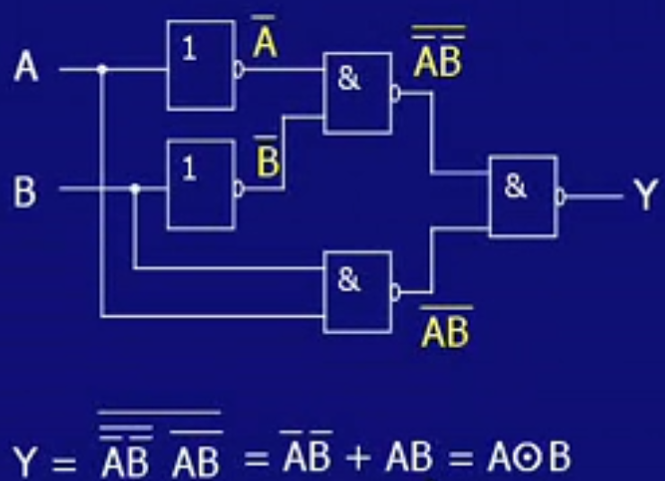
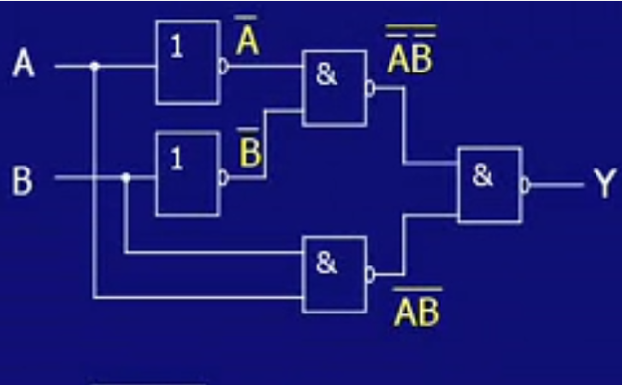

Slide 18
小 结
用0和1可以组成二进制数表示是数量的大小，也可以表示对立的两种逻辑状态。数字系统中常用二进制数来表示数值。
 在微处理器、计算机和数据通信中，采用十六进制。任意一种格式的数可以在十六进制、二进制和十进制之间相互转换。
 二进制数有加、减、乘、除四种运算，加法是各种运算的基础。特殊二进制码常用来表示十进制数。如8421码、2421码、5421码、余三码、余三码循环码、格雷码等。
 与、或、非是逻辑运算中的三种基本运算。数字逻辑是计算机的基础。逻辑函数的描述方法有真值表、逻辑函数表达式、逻辑图、波形图和卡诺图等。

